Slide 1
«Разработка эффективной системы спортивного отбора и ориентации в циклических видах спорта»
Министерство
по физической культуре и спорту
Ростовской области
Федеральная экспериментальная площадка (ФЭП)
г. Ростов-на-Дону 2018 г.

Slide 2
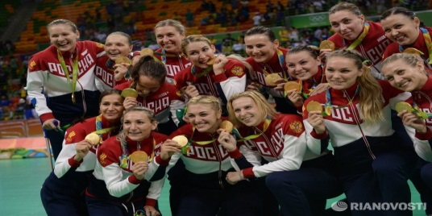
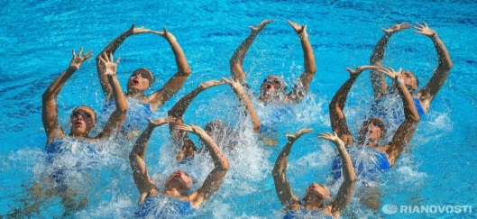
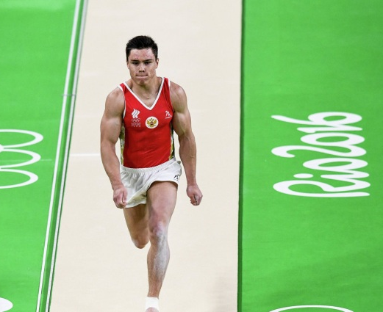
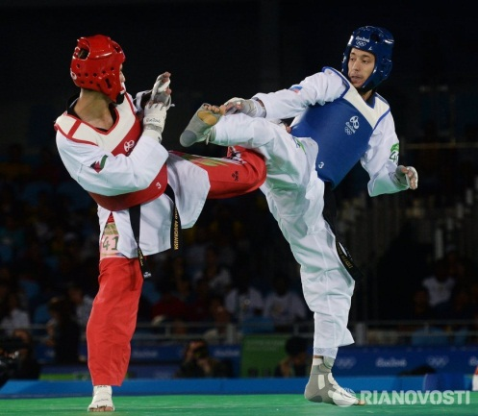
Участие спортсменов Ростовской области в ОИ - 2016
9 медалей
14
спортсменов
7 2

Slide 3
Всероссийский смотр-конкурс на лучшую организацию физкультурно-спортивной работы в субъектах Российской Федерации
Ростовская область за 2017 год
6 место
– среди 85 субъектов Российской Федерации
5 место
– среди субъектов Российской Федерации I группы с численностью населения 2 млн. человек и более
2 место
– в номинации «Подготовка спортивного резерва»

Slide 4
ЭТАПЫ ОТБОРА
I этап
I этап
Мобильная группа
Постоянно действующая комиссия
ТЕСТИРОВАНИЕ
БАЗА ДАННЫХ СПОРТИВНО ОДАРЕННЫХ ДЕТЕЙ
УОР
Спортивная школа-интернат
СШОР
II этап 50-55 человек кандидаты на Спартакиаду
III этап
10-15 человек
Сб. команда РО
IV этап
4-6 человек
члены сборных команд РФ

Slide 5
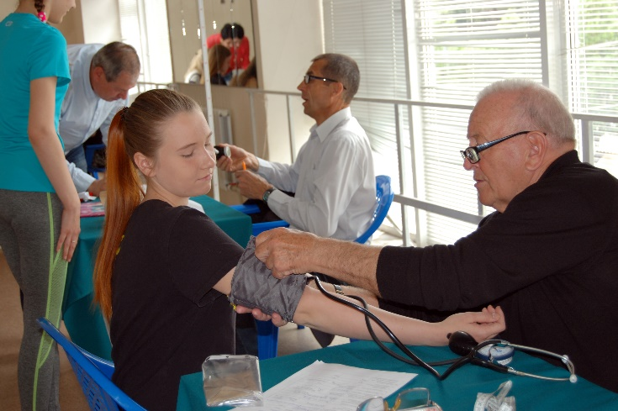
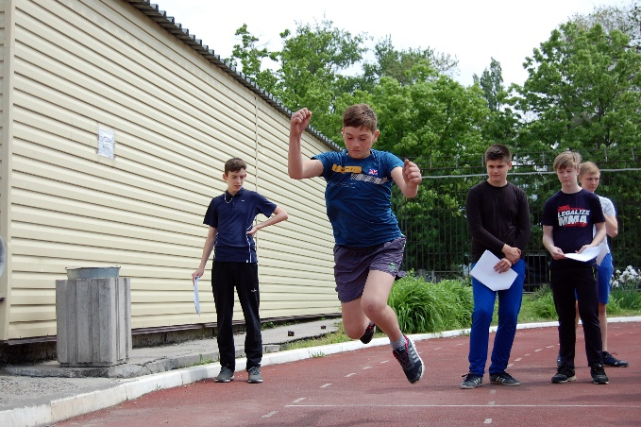
ТЕСТЫ I ЭТАПА ОТБОРА
Антропометрия
Состав массы тела
Тесты по ОФП
Психологическое тестирование
Биометрическое исследование (дерматоглифика)

Slide 6
ЭТАПНЫЙ ОТБОР
УМО
Спортивный результат
Тестирование
Контроль
Тренерский Совет с рабочей группой ФЭП
Целевые показатели каждому спортсмену
Команда на Спартакиаду

Slide 7
ТЕСТЫ II и III ЭТАПА ОТБОРА
II этап:
III этап:
Антропометрия в динамике
Оценка биологического возраста и физического развития
Состав массы тела
Спирография
Стабилография
Оценка сердечно-сосудистой системы (ЭКГ, ЭхоКГ)
PWC 150-170 на велоэргометре
Газоразрядная визуализация (ГРВ)
Психофизиологическое тестирование
Оценка свода стопы
Биохимия
Ступенчатый тест ПАНО на гребном эргометре
Тесты по ОФП
PWC 170 на велоэргометре
Оценка сердечно-сосудистой системы (ЭКГ, ЭхоКГ)
Состав массы тела
Газоразрядная визуализация (ГРВ)
Психофизиологическое тестирование
Оценка свода стопы
Стабилография
Биохимия
Ступенчатый тест ПАНО на гребном эргометре
Газоанализ
Тесты по ОФП

Slide 8
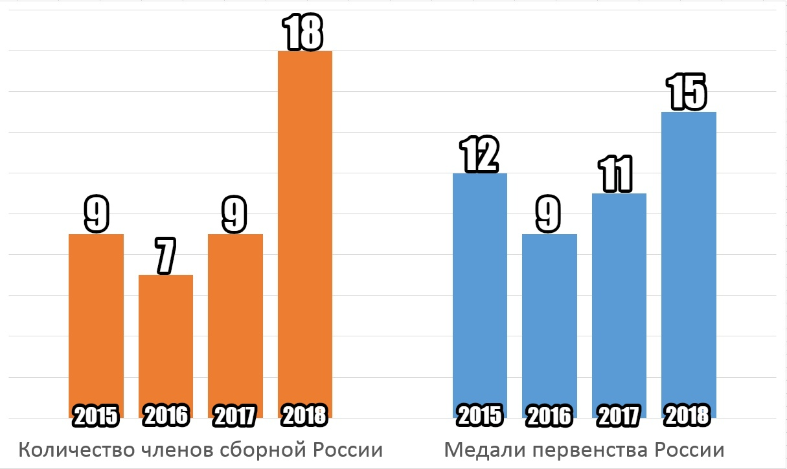
АНАЛИЗ СПОРТИВНЫХ РЕЗУЛЬТАТОВ ЭКСПЕРИМЕНТАЛЬНОЙ ГРУППЫ
Экспериментальная группа: 48 чел.
Из них кандидатов и членов
сборной России 18 чел.

Slide 9
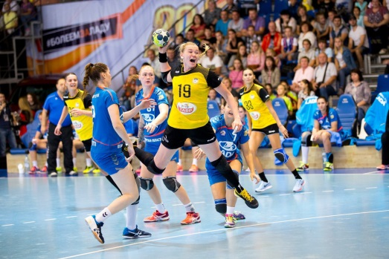
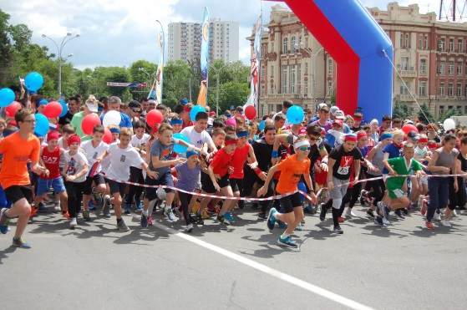
Школа-интернат спортивного профиля
Училище олимпийского резерва
Школа-интернат спортивного профиля
Федеральная экспериментальная (инновационная) площадка

Slide 10
ПЛАН НА 2018 ГОД
1. Завершить создание электронной базы данных спортивно одаренных детей.
2. Закончить организационно-правовое обеспечение работы ФЭП.
3. Проанализировать проделанную работу, провести корректировку и доработку элементов системы спортивного отбора и ориентации в гребном спорте.

Slide 11
ПЛАН НА 2019-2020 ГОДА
1. Организовать более качественный тренировочный процесс в экспериментальной группе с методическим, медицинским, психологическим и материально-техническим сопровождением.
2. Завершить создание эффективной системы отбора и спортивной ориентации в гребном спорте.
3. Выпустить инструкции и методические пособия для тренеров и специалистов.
4. Распространить опыт работы по данной теме на другие циклические виды спорта.
5. Предложить Министерству спорта Российской Федерации данную систему для использования в других регионах России.

Slide 12
Благодарю за внимание!
Министерство
по физической культуре и спорту
Ростовской области

